Slide 1
a technika történetének szerteágazó útjai
Dr. Eszik Veronika
HUN-REN BTK Történettudományi intézet
Eötvös loránd tudományegyetem

Slide 2
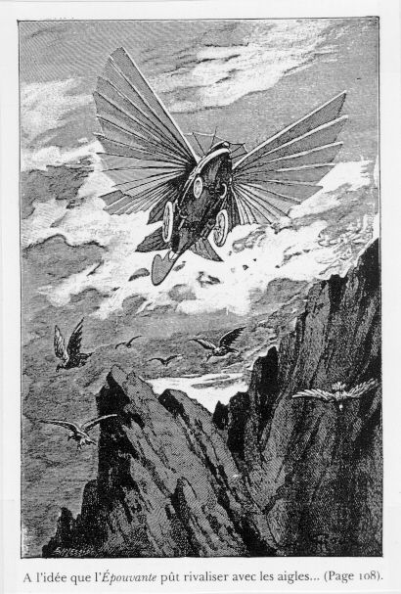
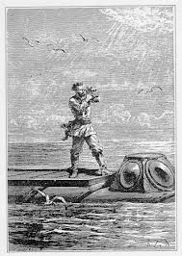
Technooptimista történetek egy technooptimista századból

Slide 3
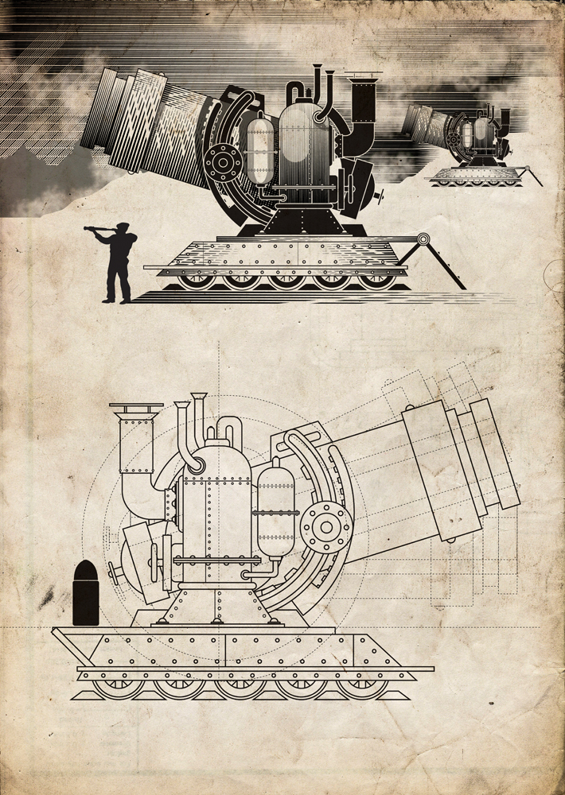
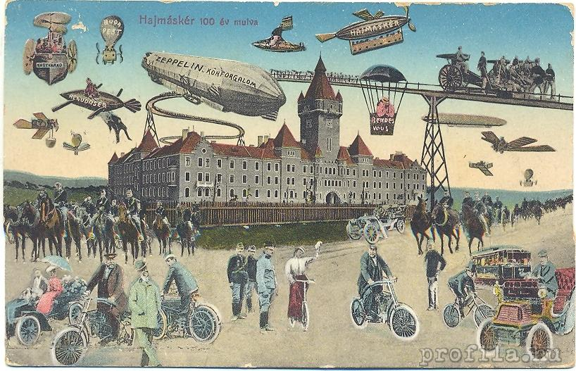
Jókai Mór: A jövő század regénye (1872)

Slide 4
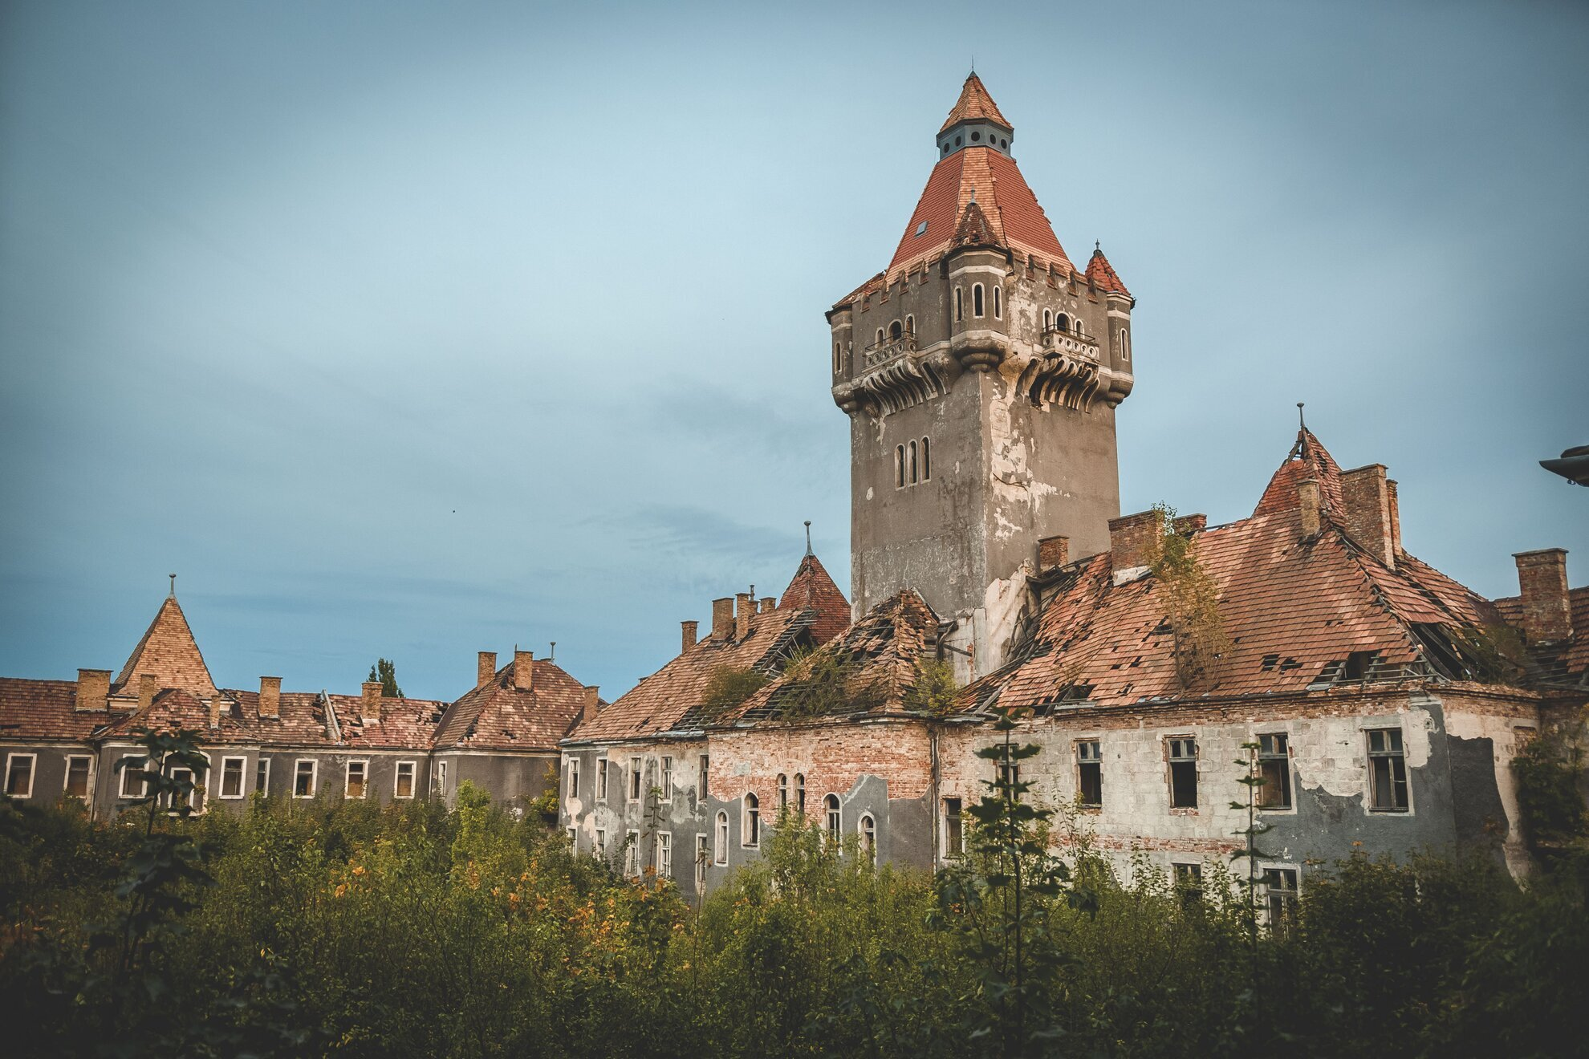
Hajmáskér, volt tüzérségi laktanya ma

Slide 5
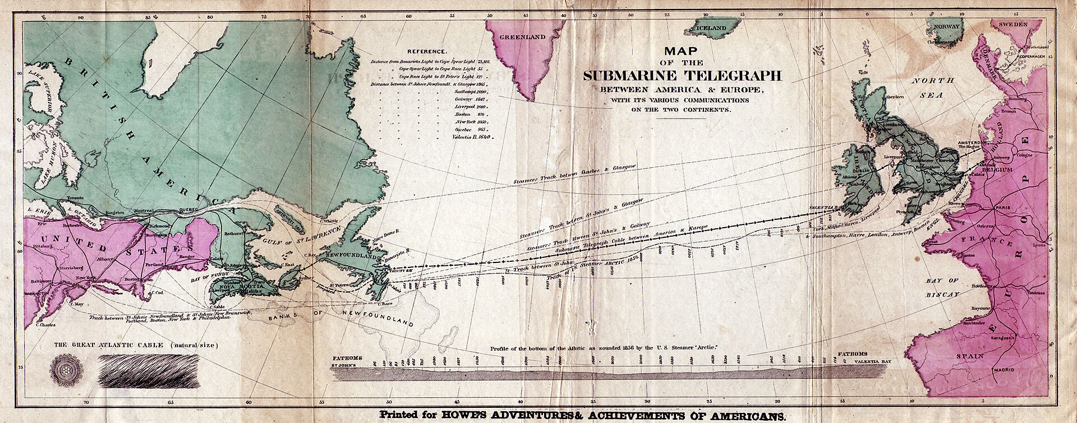
a telekommunikáció 19. századi története. a postakocsitól a tengerentúli telefonkapcsolatig

Slide 6
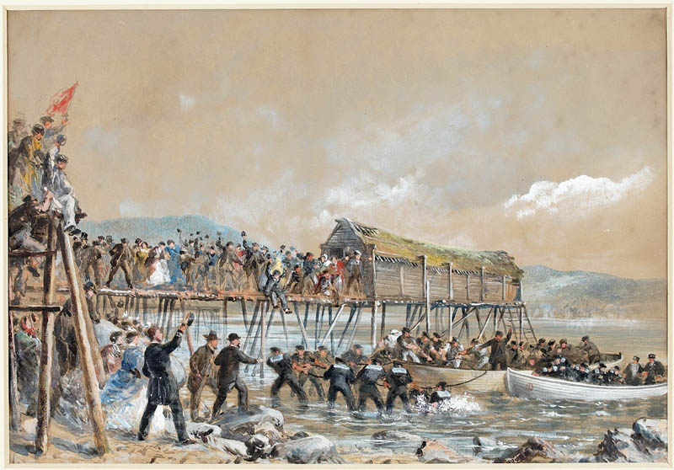
Landing of the Transatlantic telegraph cable of 1866 at Heart's Content, Newfoundland
Robert Charles Dudley, 1866

Slide 7
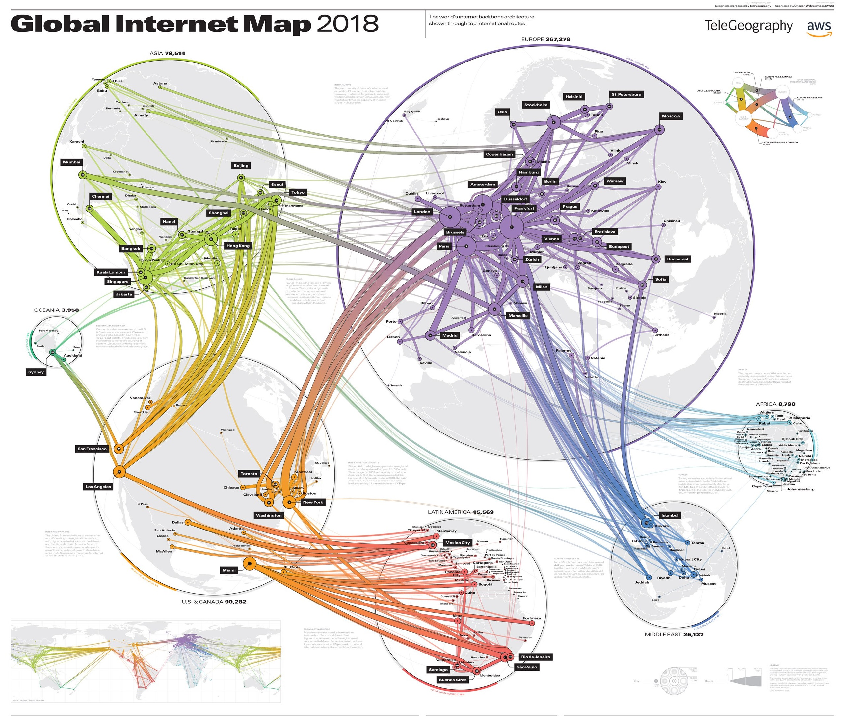

Slide 8
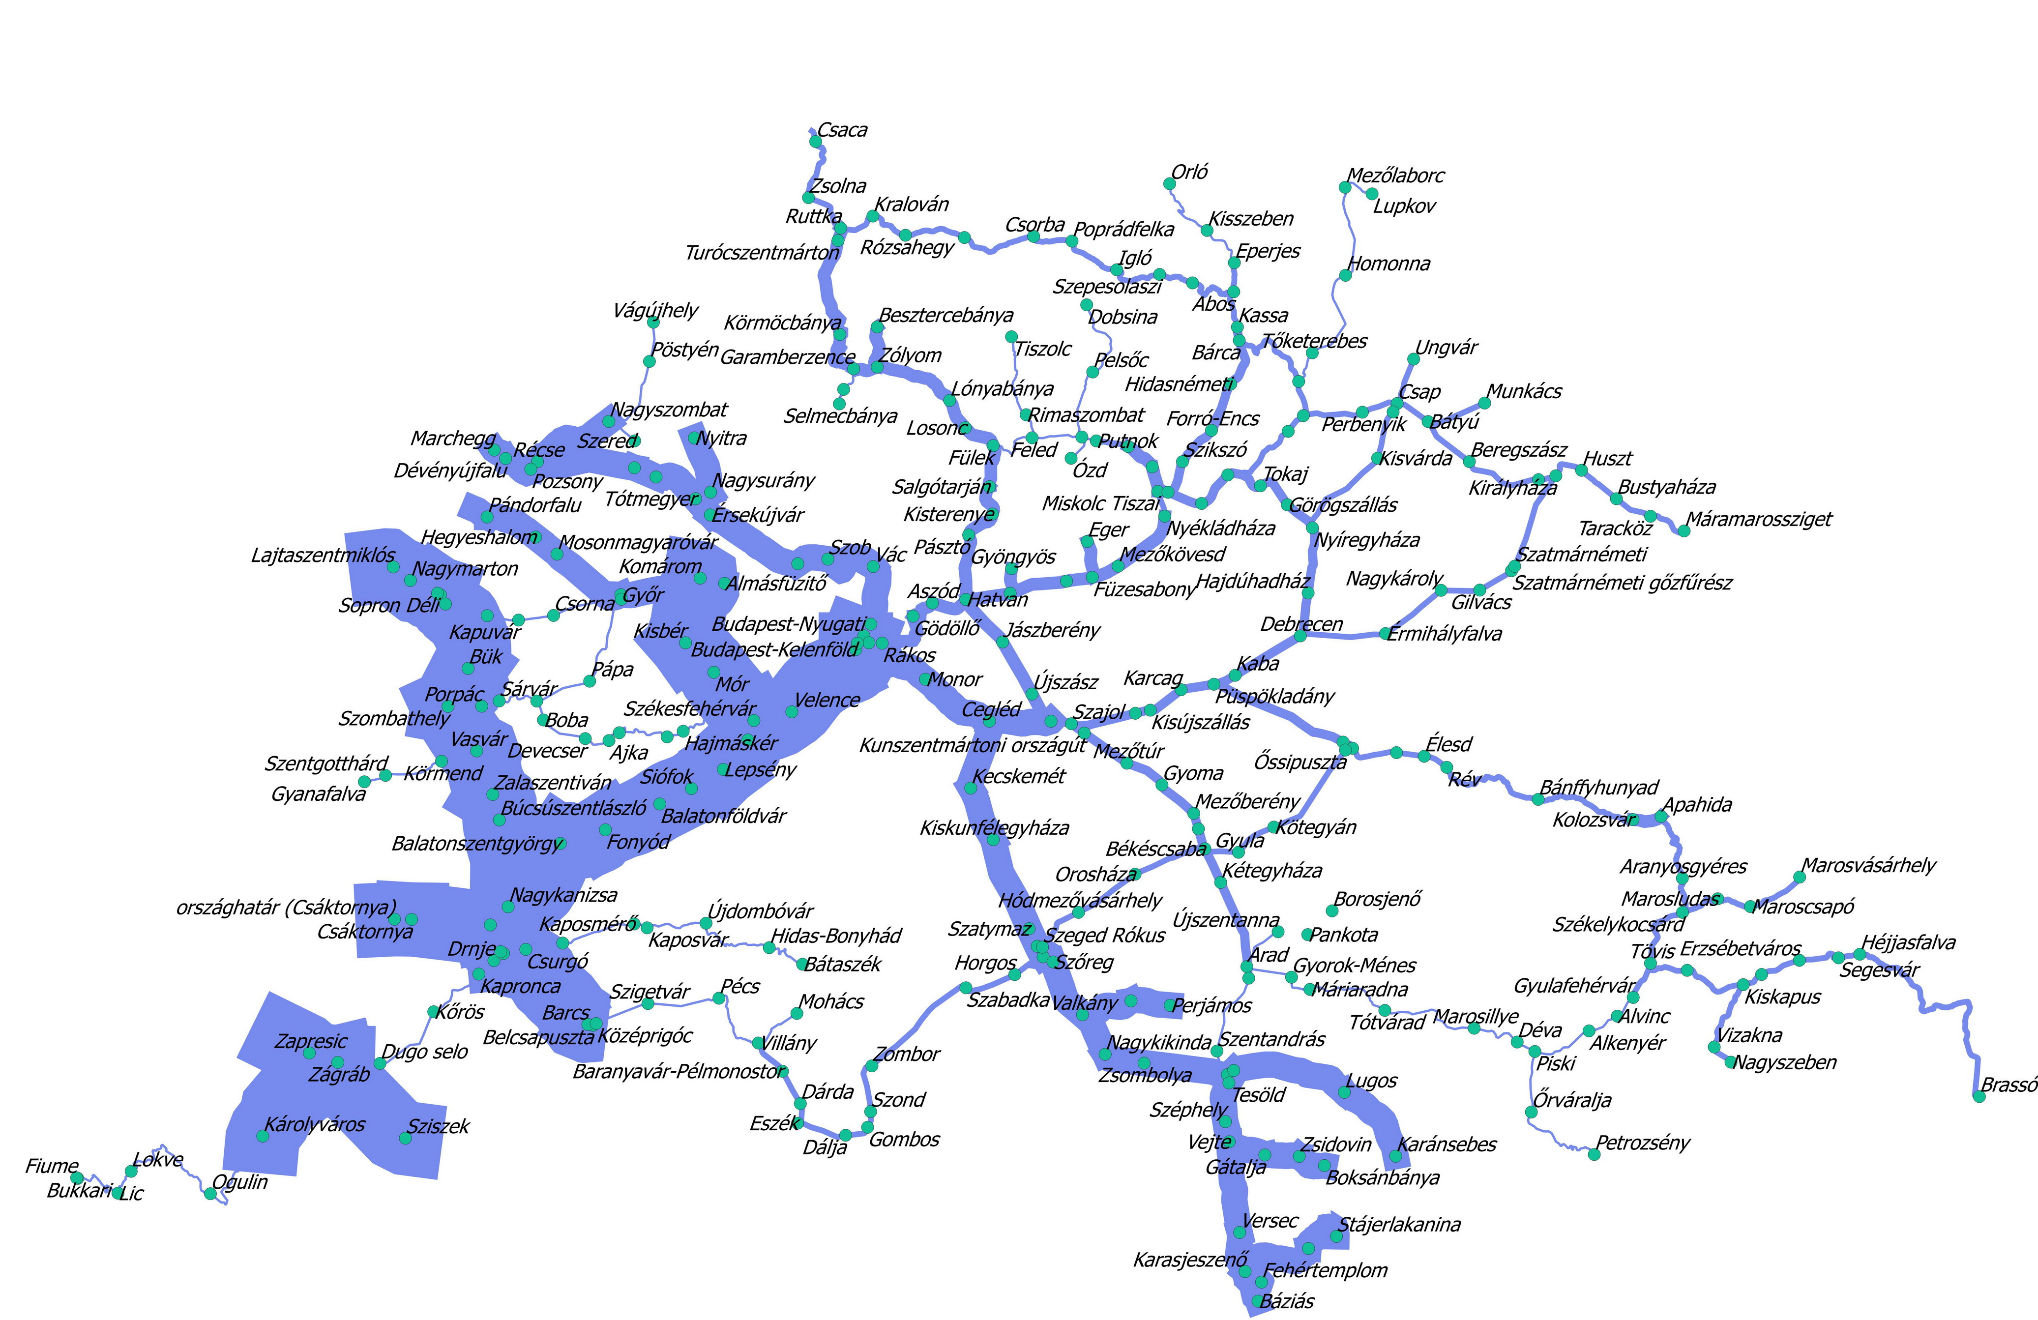
Vonatforgalmi térkép, 1877 (Vonatok által befutott út, km-ben,
Frsinyák Zsuzsa térképe

Slide 9
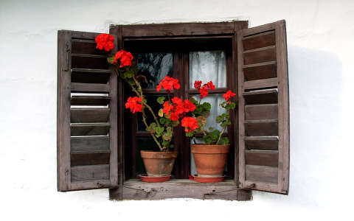
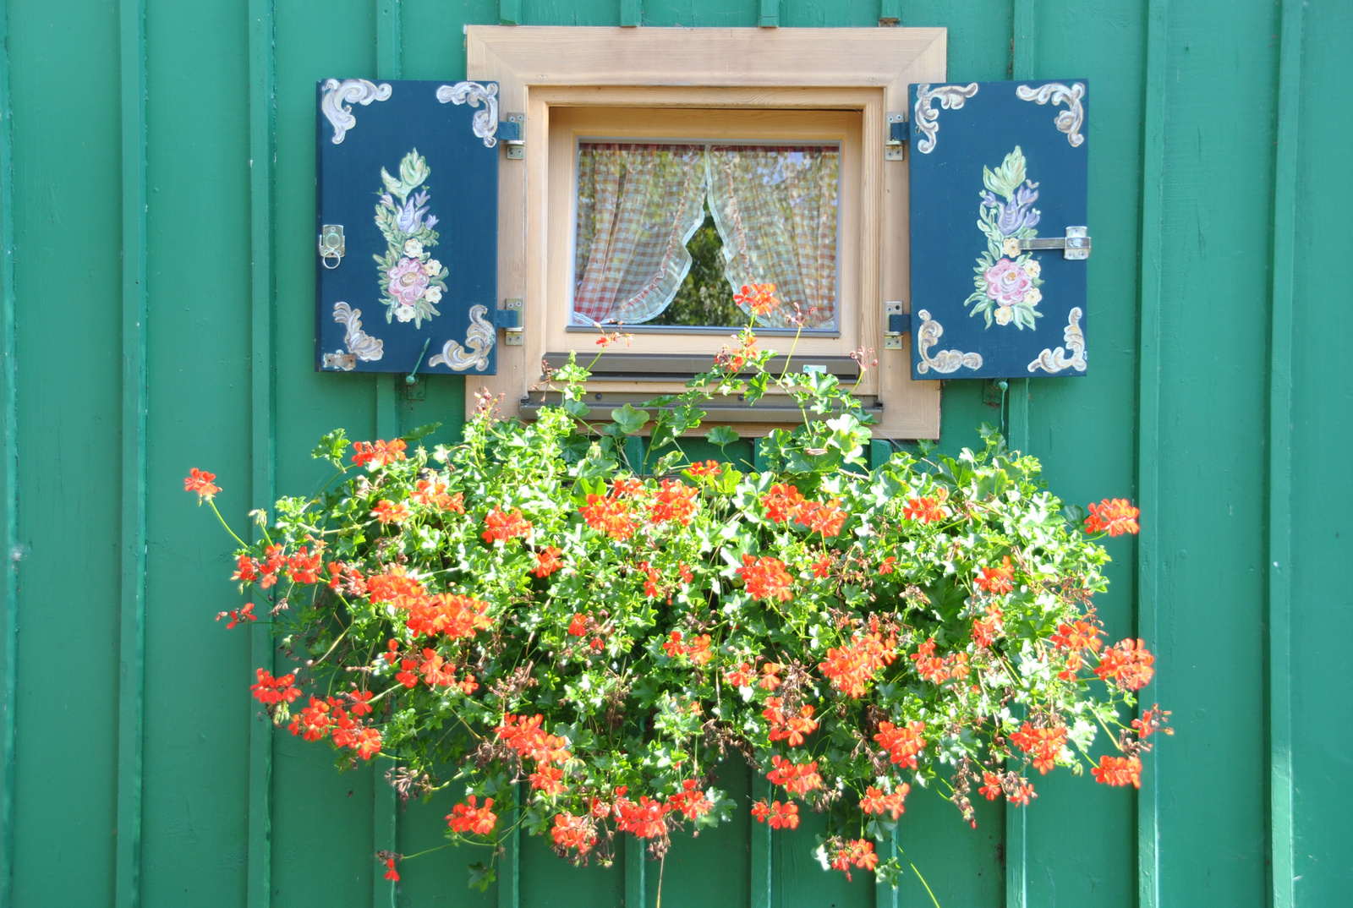
Hogyan lett a muskátli a „legmagyarabb virág”?
És mi köze ennek a vasúthoz?

Slide 10
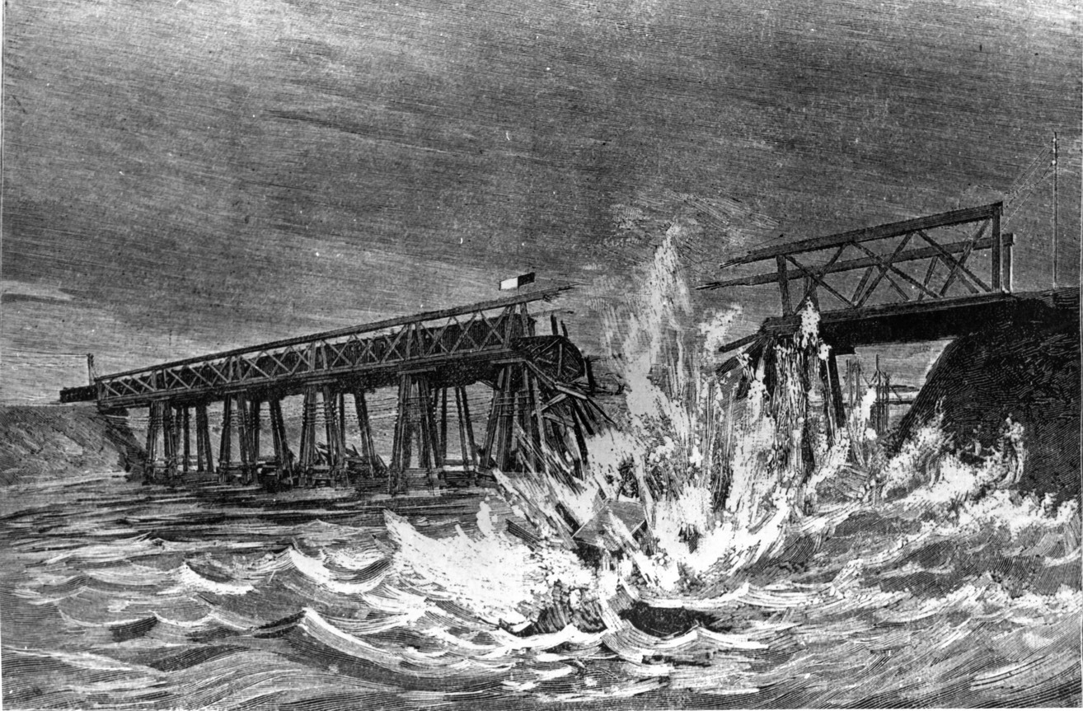
Vasúti szerencsétlenség, Eszék, 1882

Slide 11
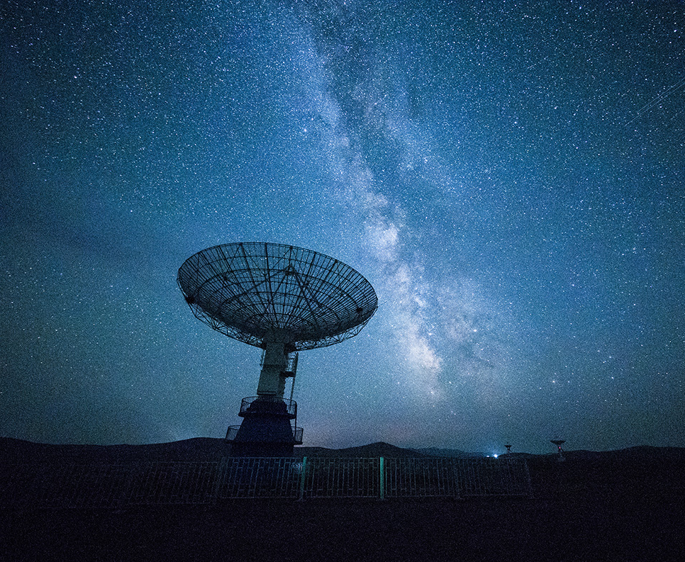
Technikatörténeti utak
technikatörténet
Társadalom-történet
Eszme- és politikatörténet
A kockázat-társadalom vizsgálata

Slide 12
Köszönöm a figyelmet!

